Slide 1
WELKOM OP DE TWEEDE QUIZ VAN DE VCP
Ongeschikt voor academici en uitsluitend voor de lol!

Slide 2
1. REGLEMENTEN
Zeuren is niet toegelaten, ook niet afkijken van elkaar.
Tijdens de quiz is het gebruik van de smartphone of het consulteren van een encyclopedie of enig ander naslagwerk verboden.
Er wordt gespeeld in groepen (tafels) minimum 2 personen, maximum 4 tot 5 personen. De groepen hebben een naam en de voornamen van de leden worden ingevuld op het antwoordformulier.
Iedere vraag wordt geprojecteerd op het scherm voor maximum 3 minuten.
De JOKER moet vooraf op het antwoordformulier worden aangestipt.
Gebruik bij voorkeur een pen of ballpoint voor je antwoorden, ook voor de aanduiding van de JOKER!!

Slide 3
1. REGLEMENTEN (vervolg)
Alle beraadslagingen aan iedere tafel/ploeg moeten in stilte gebeuren om andere tafels/ploegen niet te beinvloeden of te storen;
Ieder juist antwoord is 1 punt
De Joker is 4 extra punten op de vraag indien juist beantwoord. Het totaal aantal te verdienen punten is dus 20 (4 x 4 = 16 + 4 = 20)
Er mogen/kunnen vragen gesteld worden voor eventuele verduidelijking maar die moeten voor iedereen duidelijk hoorbaar zijn;
De totaal voorziene tijd voor de quiz is 45 minuten, maximum 1 uur.

Slide 4
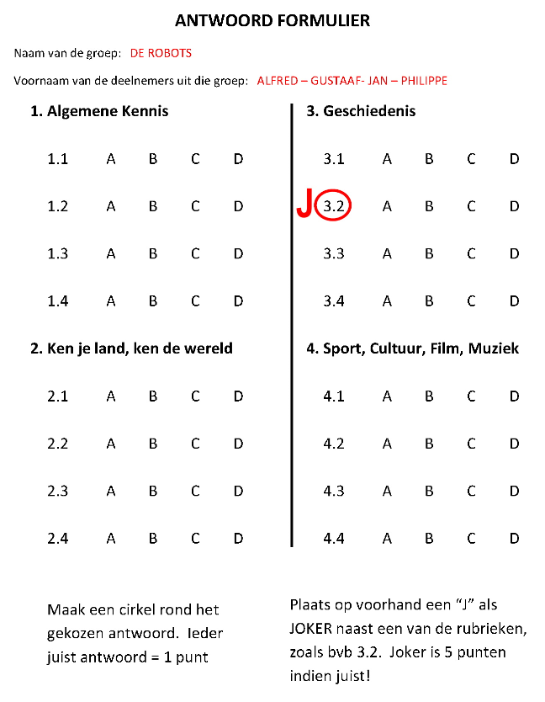
2. HET ANTWOORDFORMULIER: voorbeeld
Vul eerst de naam van de groep in: die kies je zelf!
Vul daarna de voornamen in van de leden van uw groep of team
Kies de plaats van uw Joker zoals aangeduid op nevenstaand blad
Omcirkel uw antwoord op iedere vraag: A, B, C, of D

Slide 5
3. De Quiz.
Er zijn 4 hoofdstukken:
Algemene kennis
Ken uw land, ken de wereld,
Geschiedenis
Sport, film, muziek, cultuur enz.

Slide 6
ALGEMENE KENNIS – Vraag 1.
Wat is ONJUIST?
A =
Mc Afee
B =
Twitter
C =
Nike
D =
Netflix
Notes:
A = Mc Donald, not Mc Afee

Slide 7
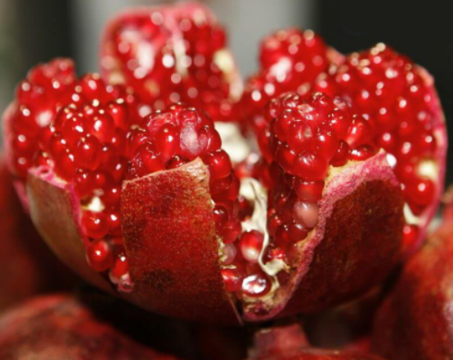
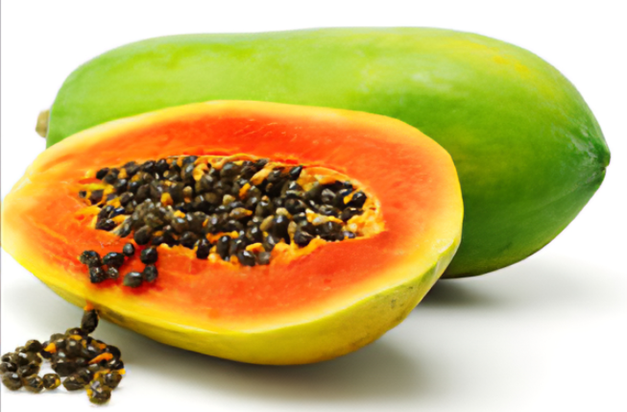
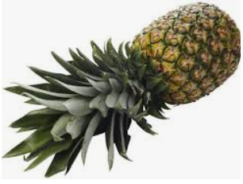
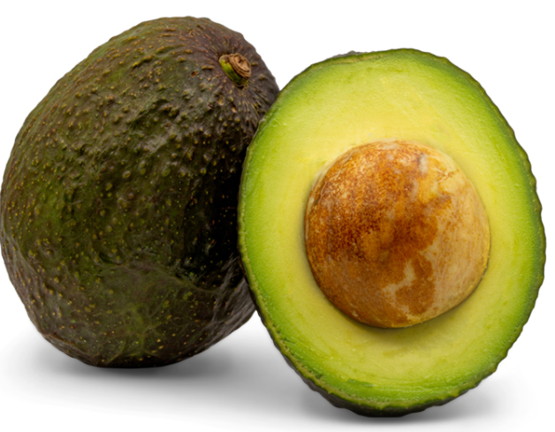
ALGEMENE KENNIS – Vraag 2.
Alle fruitbenamingen zijn verkeerd: UITGENOMEN EEN
A B C D
Dragon fruit
Papaya
Avocado
Jeneverbessen
Notes:
C = Avocado is de enige juiste benaming

Slide 8
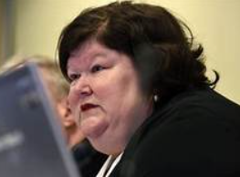
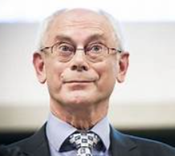
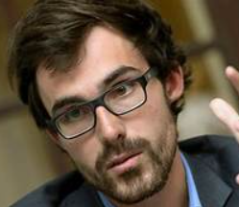
ALGEMENE KENNIS – Vraag 3.
Wie past niet als Vlaamstalige in het lijstje ?
A B C D
Notes:
C = Madame ‘NON’, Joelle Milquet, nederlands onkundige
(men zou ook kunnen zeggen B = Van Rompaey omdat hij in het Europees parlement zit en nit in de Federale regering)

Slide 9
ALGEMENE KENNIS – Vraag 4.
Welke statement is ONJUIST
A = Groenland behoort aan Denemarken
B = Scotland ligt ten Noorden van Engeland
C = Eigenlijk is de Noordpool een bevroren zee
D = Momenteel is de olifant het grootste dier
Notes:
D = de olifant is niet het grootste dier ter wereld: het is de blauwe walvis (blue whale; Balaenoptera musculus)

Slide 10
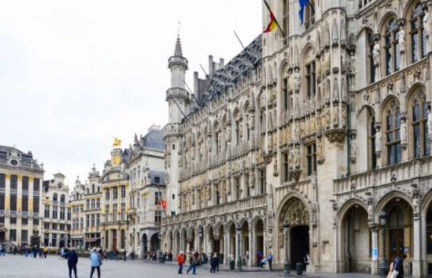
Ken uw land, ken de wereld: vraag 1
Dit is een werldberoemde marktplaats. Waar is die?
A = Gent
B = Brussel
C = Leuven
D = Veurne
Notes:
B = het stadhuis van Brussel met zijn beroemde marktplaats

Slide 11
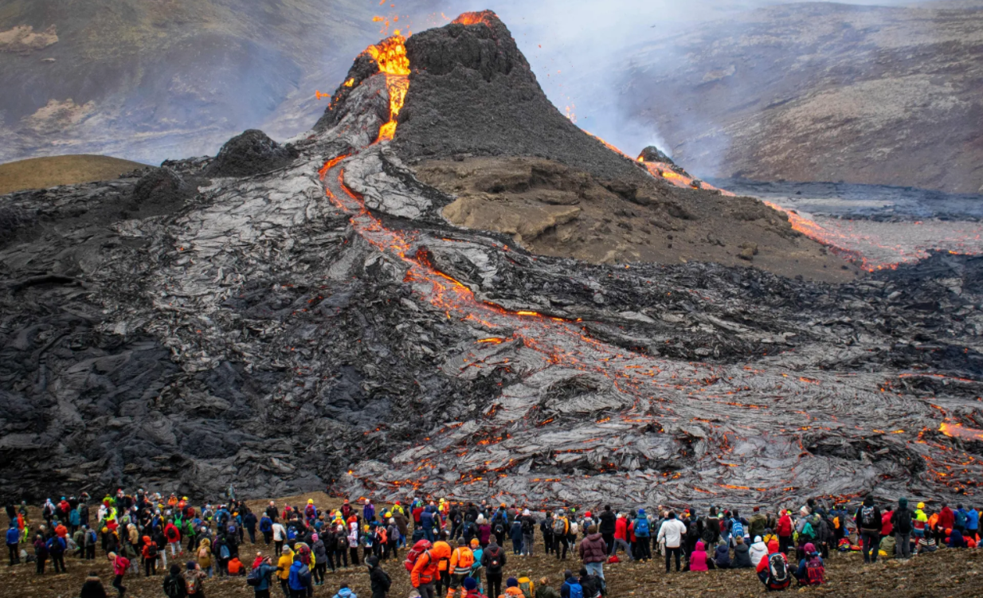
Ken uw land, ken de wereld: vraag 2
De vulkaanuitbarsting van 19 maart 2021 die blijft voortduren gebeurde in:
A = IJsland
B = Marokko
C = Italie
D = Chili
Notes:
A = IJsland: vulkaan Fagradalsfjall is nog steeds volop actief en reeds 300,000 bezoekers hebben het spektakel bezocht en bewonderd

Slide 12
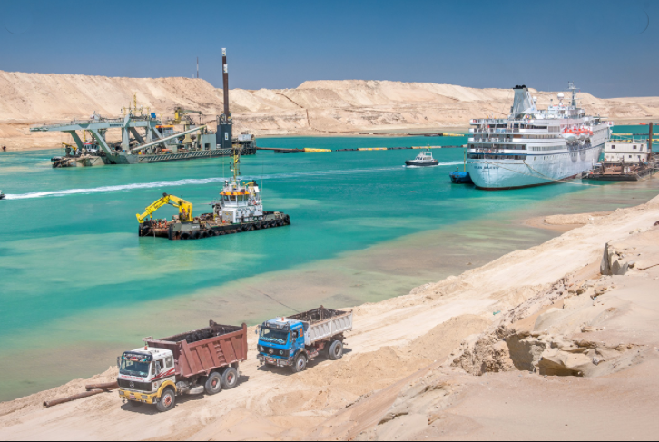
Ken uw land, ken de wereld: vraag 3
Dit is het Suez Kanaal. Het werd gegraven in 1859 – 1869 en achteraf verschillende keren verbreed en verdiept. Het is een zeer belangrijke internationale vaarweg laatst aangetoond door het containerschip van EVERGREEN die het voor 6 dagen blokkeerde.
Notes:
Ga verder: deze slide is in twee delen. Vraag en oplossing in de volgende slide

Slide 13
Ken uw land, ken de wereld: vraag 3
Dit kanaal is de verbinding tussen:
A: Adriatische zee en Middellandse zee
B: Atlantische oceaan en stille ocean
C: Middellandse zee en Rode Zee
D: Noordzee en Atlantische Oceaan
Notes:
C = Middellandse zee en Rode Zee

Slide 14
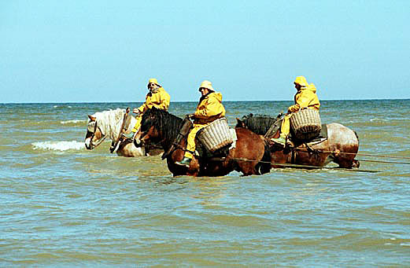
Ken uw land, ken de wereld: vraag 4
Dit vertrouwd beeld van Vlaamse paardevissers (garnalen) is nog te zien in:
A = Oostende
B = Knokke
C = Oostduinkerke
D = den Haan
Notes:
C = Oostduinkerke

Slide 15
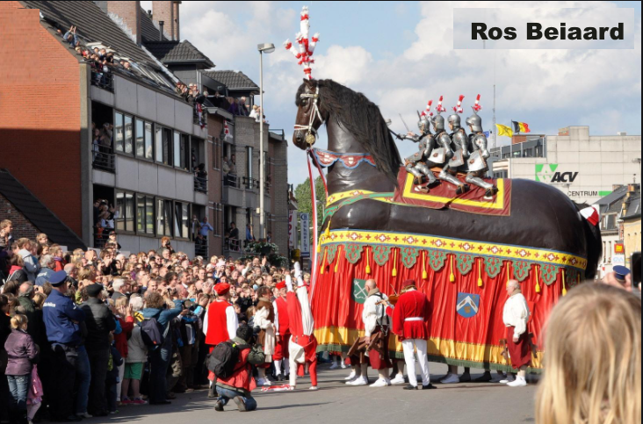
Geschiedenis; Vraag 1
Ros Beiaard en de 4 heemskinderen.
De stoet gaat iedere 10 jaar uit en de 4 heemskinderen die het Ros Beiaard mogen berijden zijn verplicht allen afkomstig te zijn uit ….
A = Ieper
B = Brugge
C = Dendermonde
D = Lier
Notes:
C = In Dendermonde. De kandidaten moeten voldoen aan volgende voorwaarden (gerangschikt in afnemende vorm van belangrijkheid), zoals ook omschreven in het Ros Beiaardhandvest: 1. De Vier Heemskinderen zijn vier broers 2. Zij volgen elkaar op in leeftijd (geen onderbreking door de geboorte van een meisje) 3. Zij zijn minimum 7 jaar en maximum 21 jaar oud op de dag van de ommegang 4. Zij zijn geboren in Dendermonde 5. Zij wonen onafgebroken in Dendermonde 6. Hun ouders zijn geboren in Dendermonde 7. Hun ouders wonen onafgebroken in Dendermonde

Slide 16
Geschiedenis; Vraag 2
11 juli is de Vlaamse Nationale Feestdag. Het herdenkt:
A = De nacht van de Brugse metten
B = De guldensporenslag te Kortrijk
C = De geboorte van Keizer Karel V
D = Dynamitering van de Yzertoren te Diksmuide
Notes:
B = de Guldensporenslag te Kortrijk op 11 juli 1302

Slide 17
Geschiedenis; Vraag 3
Het bloedbad van Nanjing (Nanjing massacre – Rape of Nanjing…)
A = Japanezen tegen Chinezen
B = Muslims tegen Buddhisten
C = Arabieren tegen Afrikanen
D = Duitsers tegen Polen
Notes:
A = Japanezen tegen Chinezen.
Startte op 13 December 1937. Ongeveer 40,000 tot 300,000 Chinezen warden koelbloedig vermoord.

Slide 18
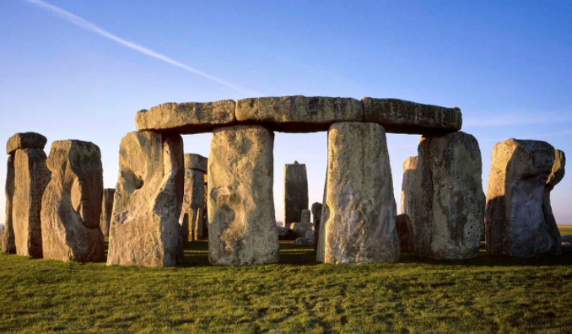
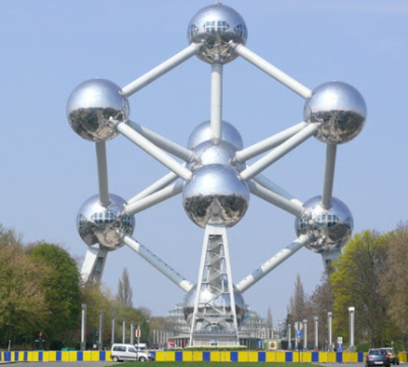
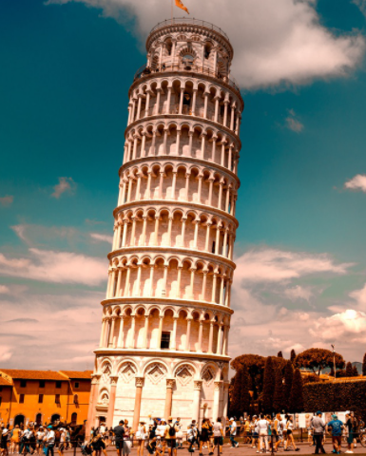
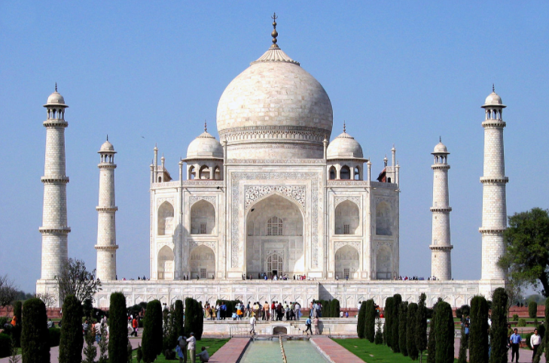
Geschiedenis; Vraag 4
C
Wat is het OUDSTE bouwwerk?
D
A
B
Notes:
A = Atomium Brussel, Belgie 1958
B = Pisa, Italie 1178 tot 1372
C = Stonehenge, Engeland 3,100 voor Christus
D = Taj Mahal, Aggra, India 1648

Slide 19
Sport, kunst, film, muziek: vraag 1
Wie past NIET in het rijtje
A = Roger de Vlaeminck
B = Eddy Merck
C = Fausto Coppi
D = Rik Van Looy
Notes:
C = Fausto Coppi is een Italiaan. Alle andere renners zijn Vlamingen

Slide 20
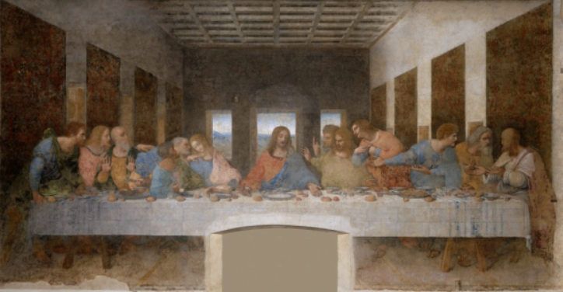
Sport, kunst, film, muziek: vraag 2
Wie schilderde “Het Laatste Avondmaal”?
A = Salvator Dali
B = Leonardo da Vinci
C = Van Gogh
D = Vandenbroucke
Notes:
B = Leonardo da Vinci. Schilderde the last supper in 1498. Zijn beroemdste schilderwerk is nochtand Mona Lisa dat hij schilderde in 1503.

Slide 21
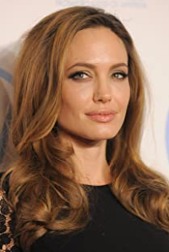
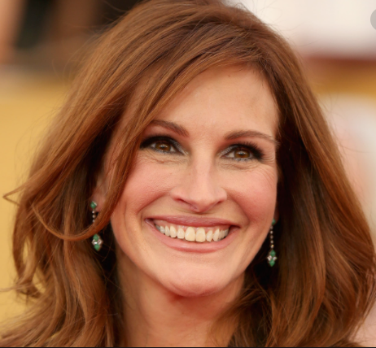
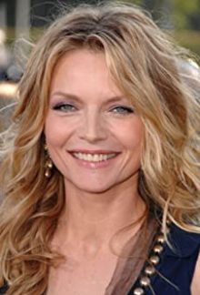
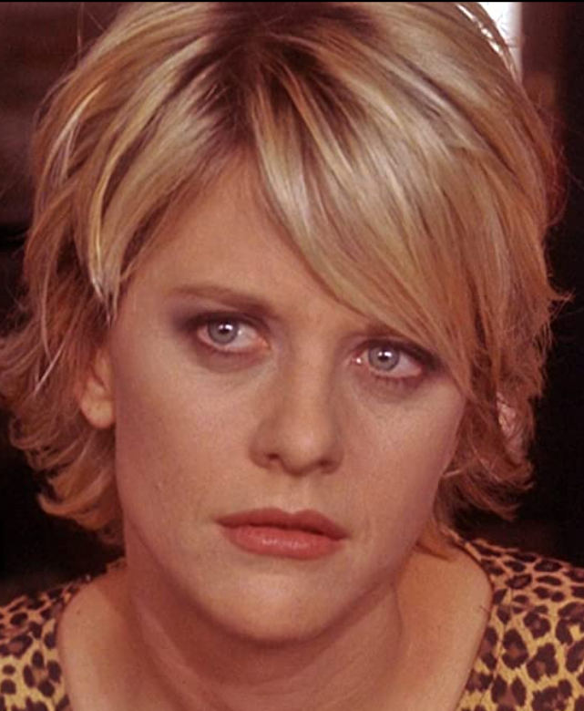
Sport, kunst, film, muziek: vraag 3 (voor de vrouwenkenners)
Wiens naam is verkeerd?
A
B
C
D
Angelina Jolie Julia Roberts Claudia Cardinale Meg Ryan
Notes:
C = Michell Pfeiffer, niet Claudia Cardinale

Slide 22
Sport, kunst, film, muziek: vraag 4
Welke wereldberoemde groep is dat?
A = Procol Harum
B = the Beatles
C = the Rolling Stones
D = the Beach Boys
Notes:
A = Procol Harum met het liedje “A whiter shade of pale” – 1967 en zijnde het meest gekende lied van Procol Harum

Slide 23
SCHIFTINGSVRAAG
Hoeveel geregistreerde inwoners telde stad Antwerpen in 2011
Notes:
In 2011 telde Antwerpen 498,473 geregistreerde inwoners

Slide 24
DANK VOOR UW MEDEWERKING STRAKS KOMT DE UITSLAG (ANTWOORD FORMULIEREN INLEVEREN AUB)

